Slide 1
基于开源软硬件实现的简单游戏——打地鼠
F1620201 李然

Slide 2
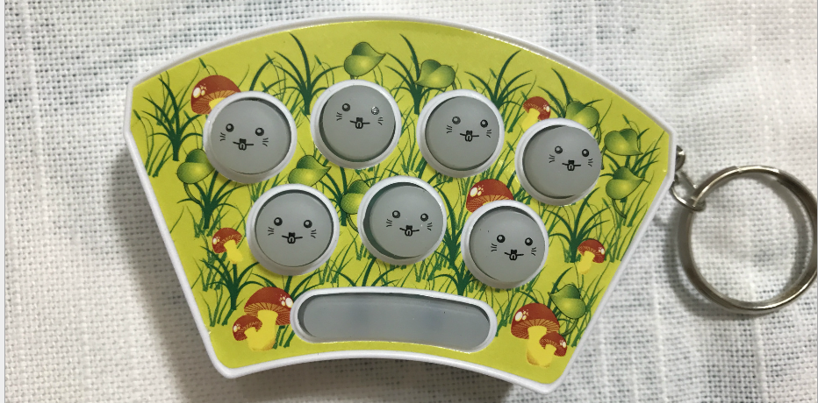
创作灵感
分析要求：该模型必须具有输入与输出端口，processing与arduino混合使用。如果将arduino端作为输出端，则因为材料缺少等问题只能实现控制小灯、蜂鸣器、液晶管等等，而将processing端作为输出端则可以轻松实现很多创意。
创作灵感：以前年幼时玩过的打地鼠机（如图）。它的键位会随机亮起，按下亮起的键，键位就会熄灭，并发出提示音。
材料选择：在arduino课程的小作业上，我制作了一个AD键盘并用其控制液晶管，AD键盘的优点在于连线简单。而且我已经熟练掌握，所以输入端选择了AD键盘。

Slide 3
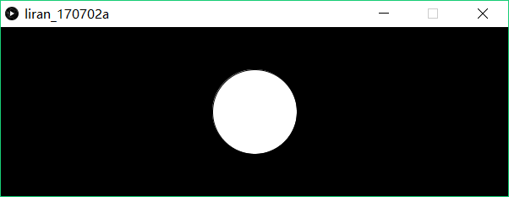
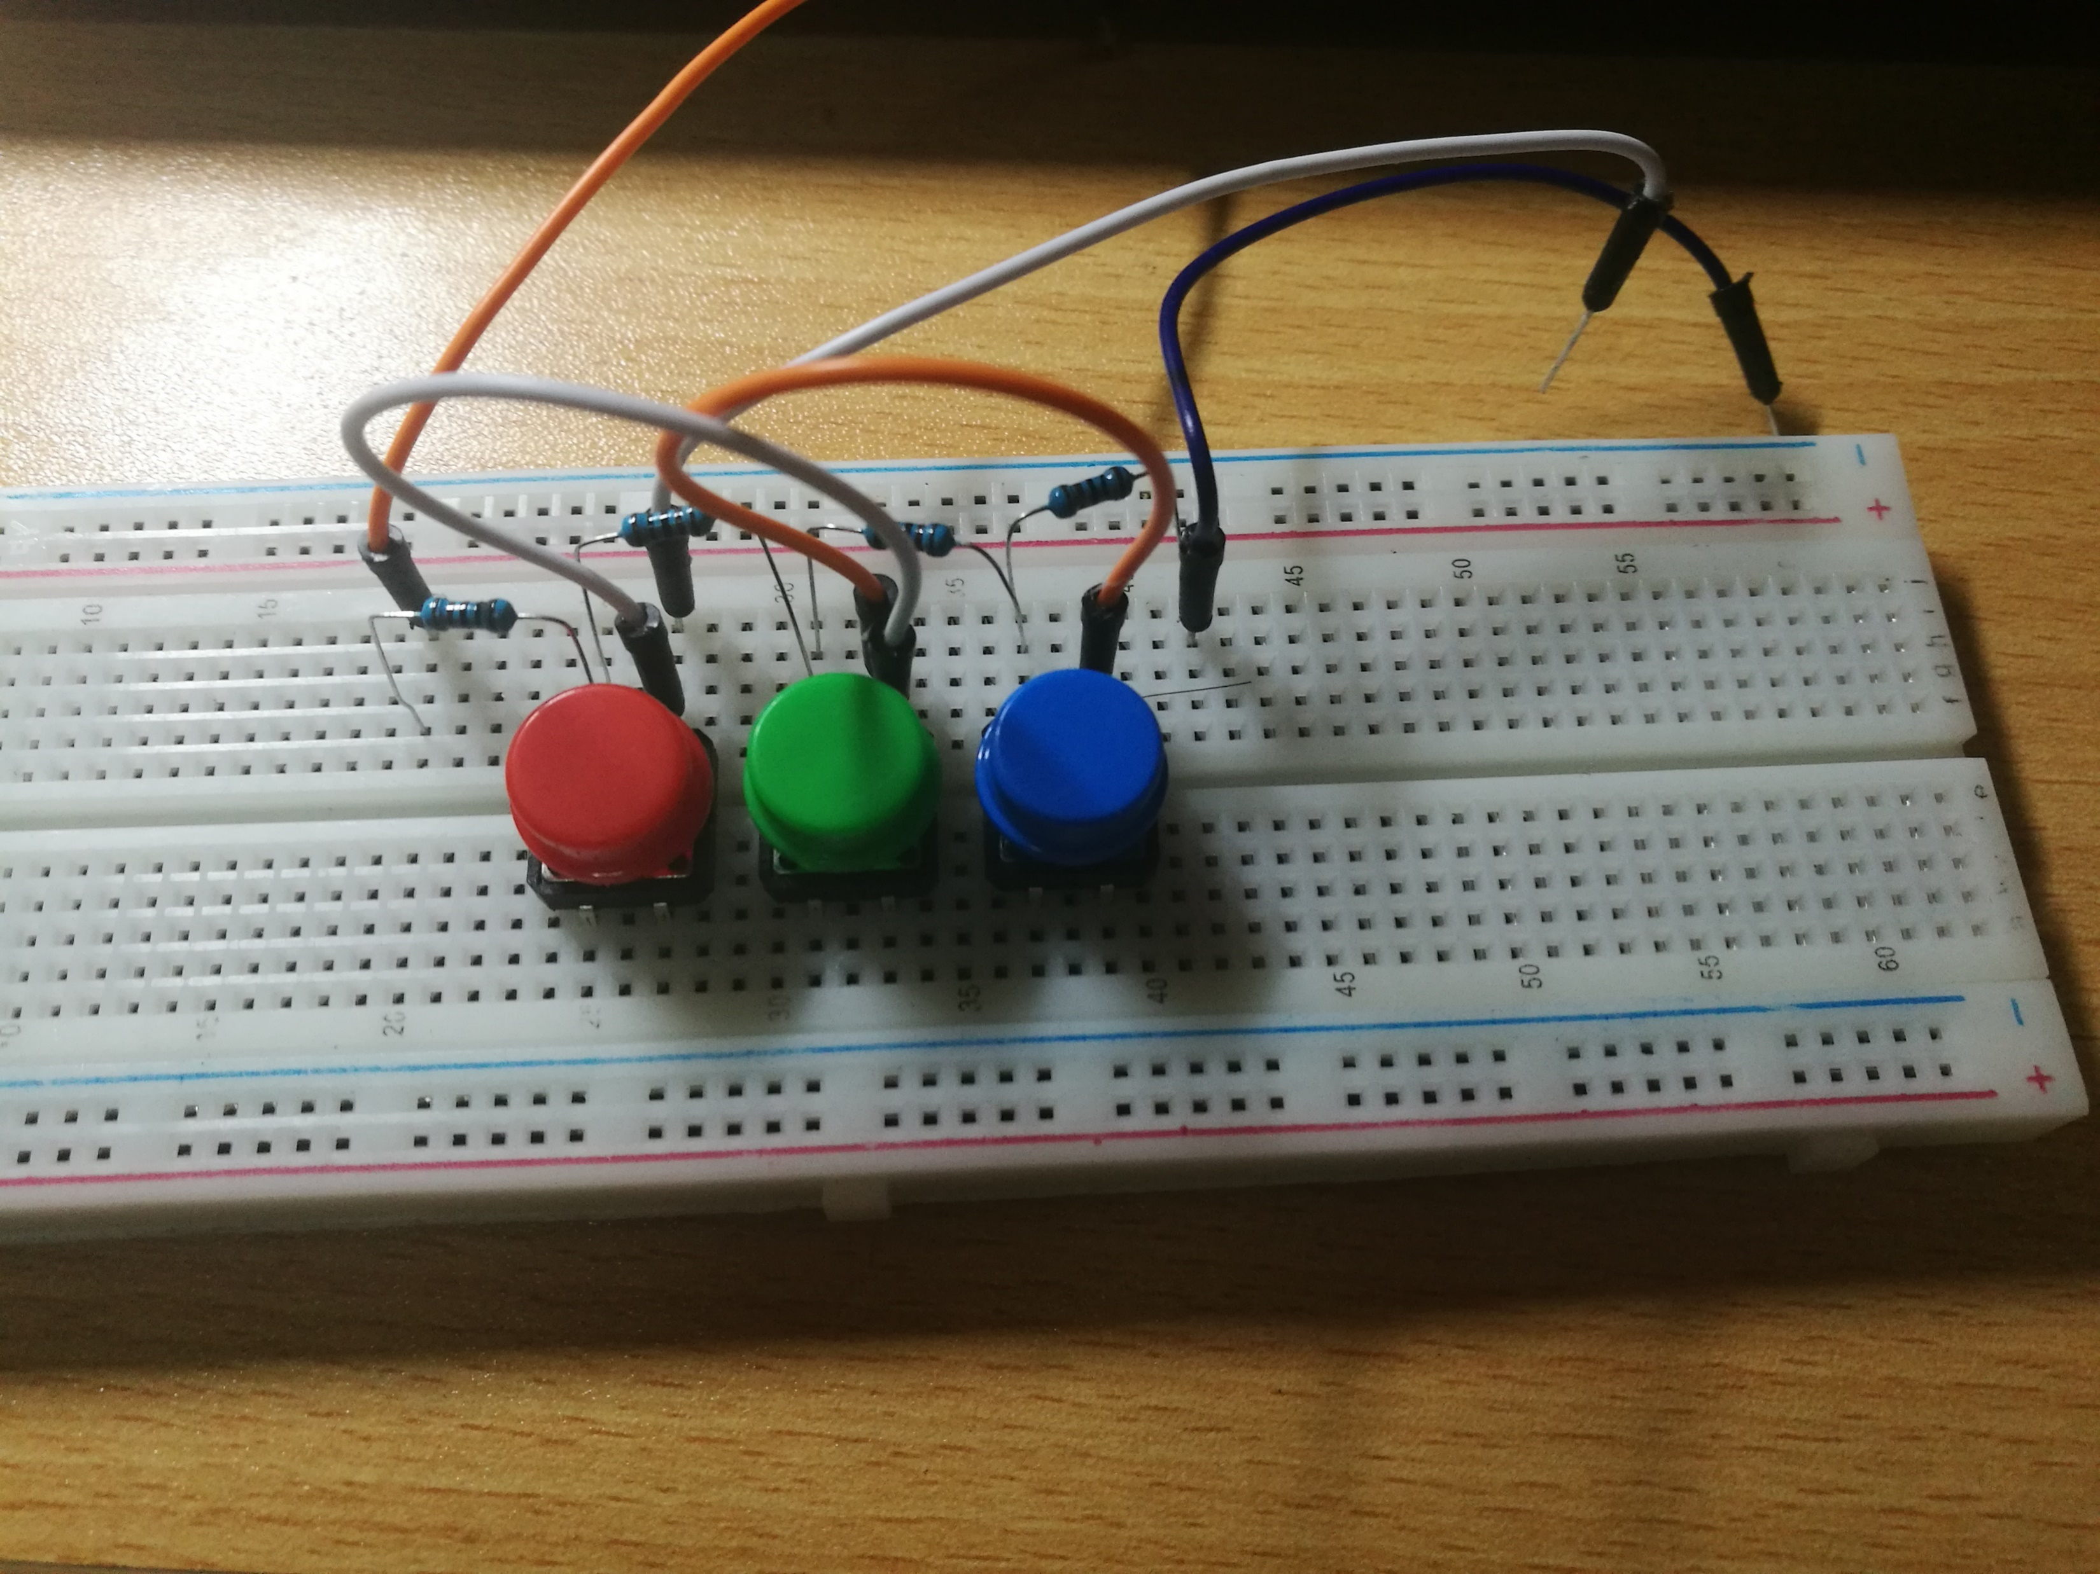
设计说明
AD键盘上的三个键对应演示程序上的三个位置，程序运行后，三个位置会随机亮起，当按下对应的键时，亮斑会消失。如果按下错误的键，则不会有任何反应。

Slide 4
制作过程
Arduino端：
搭建硬件
打开端口
对接收到键盘的数据进行分析（AD键盘的特点，无论有多少键位，都只需要一个输入口，通过对着一个口的数据分析来确定是哪个键位被按下，大大简洁了硬件的搭建），将分析后的数据传输给上级机。
调试以上步骤

Slide 5
制作过程
Process端：
打开端口接收信息
编写画图程序，在三个位置随机生成亮斑，在端口接收到信息时做出不同反应
封装不同位置亮斑生成和消失的程序，使整个程序简洁。
运行、调试

Slide 6
使用材料
AD键盘：导线、电阻、开关、键帽、面包板
Process
Arduino

Slide 7
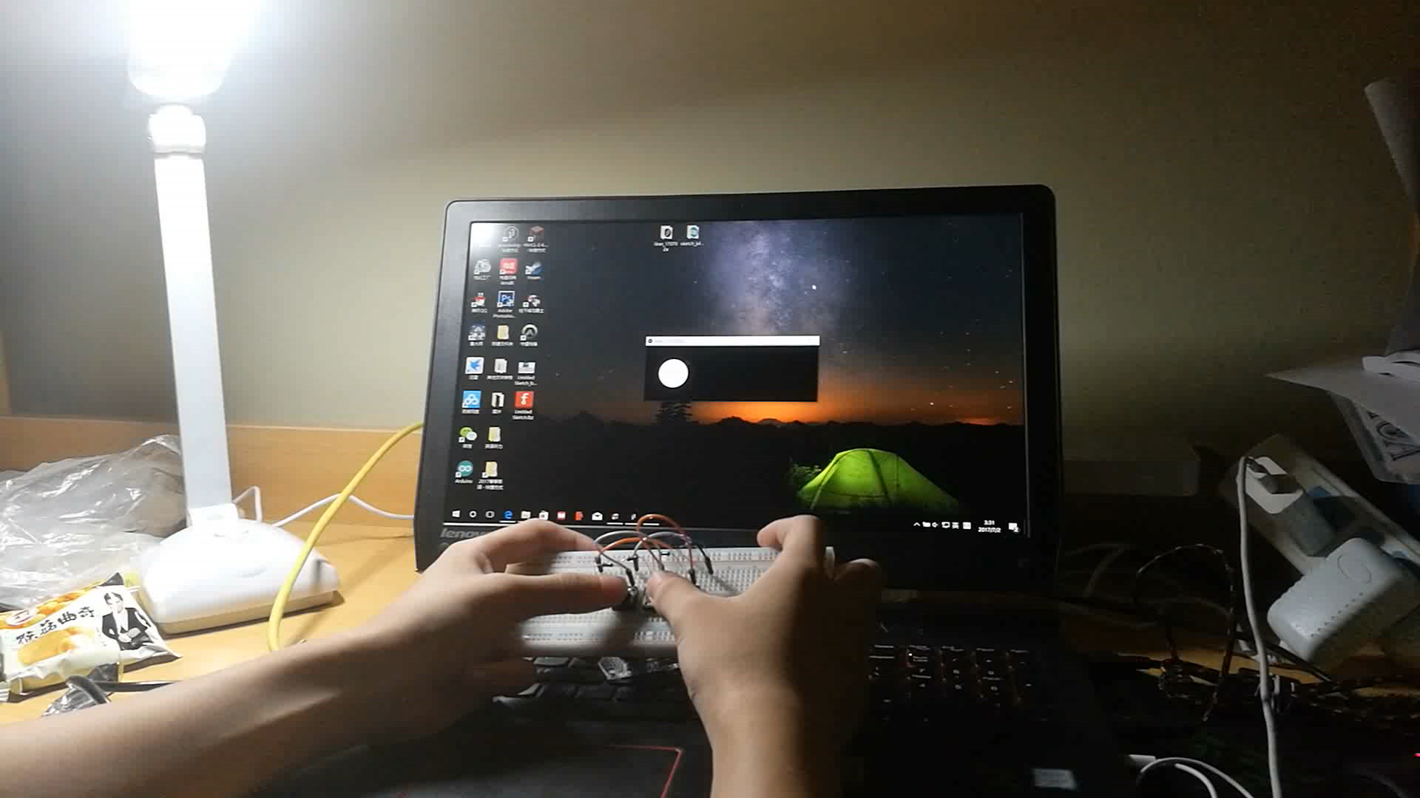
效 果 展 示

Slide 8
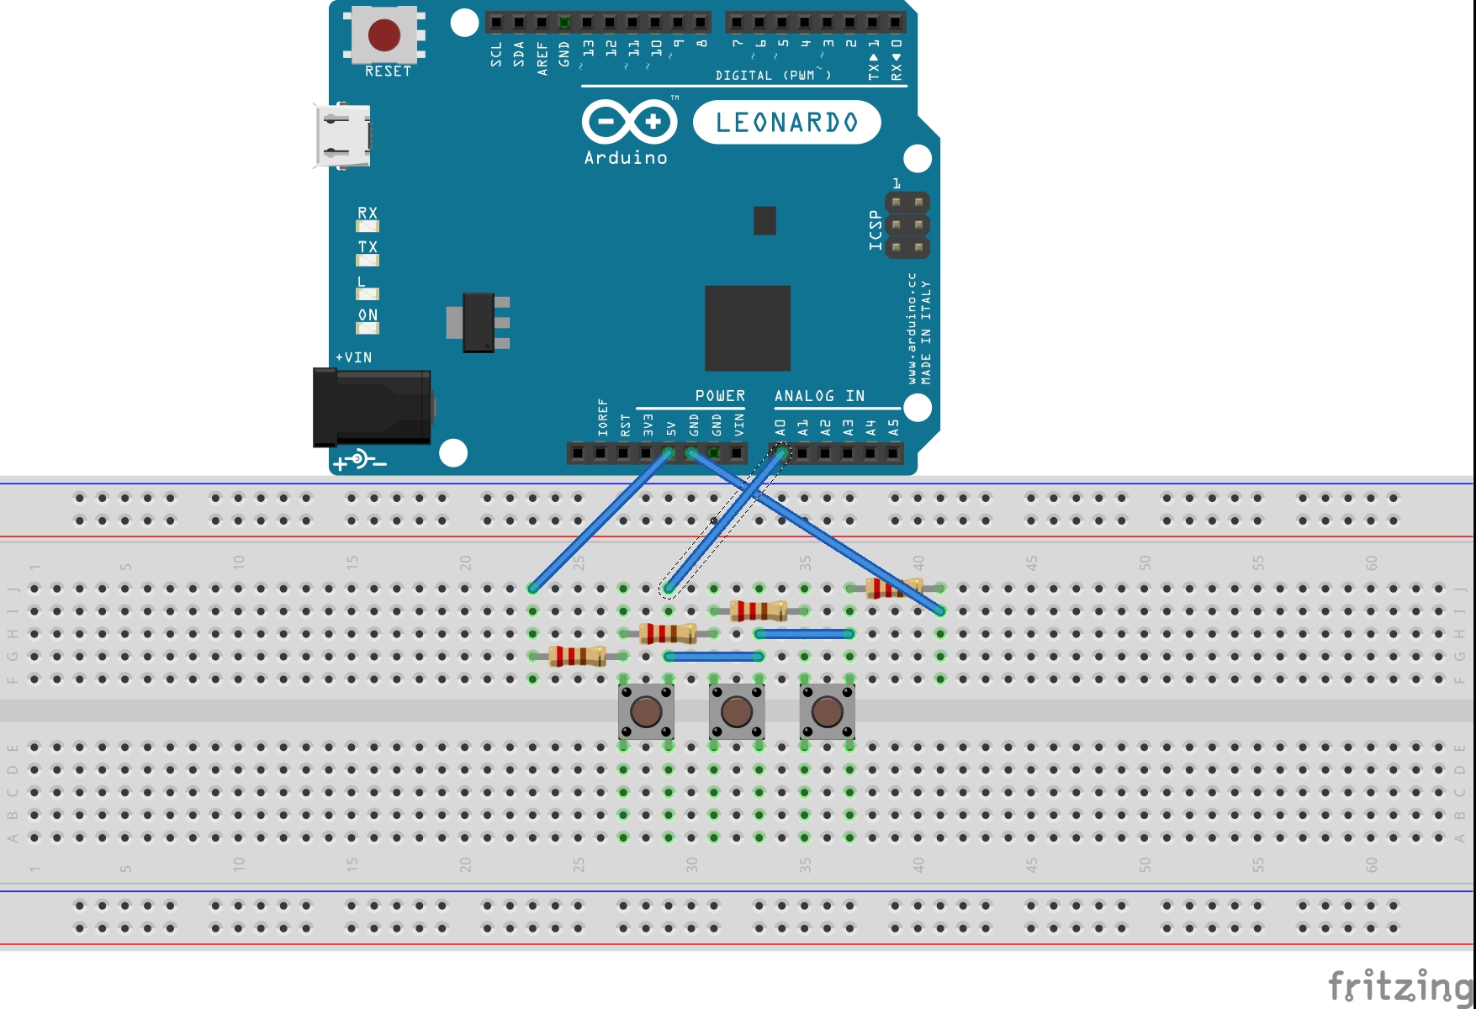
线路

Slide 9
后记
程序链接：
Processing：https://github.com/superliran/final-homework/blob/master/processing.md
Arduino：https://github.com/superliran/final-homework/blob/master/arduino.md
完整视频：http://pan.baidu.com/s/1cCjzAY

